Slide 1
관계형 데이터베이스의 구조
미림정보과학고등학교
2학년 데이터베이스 프로그래밍

Slide 2
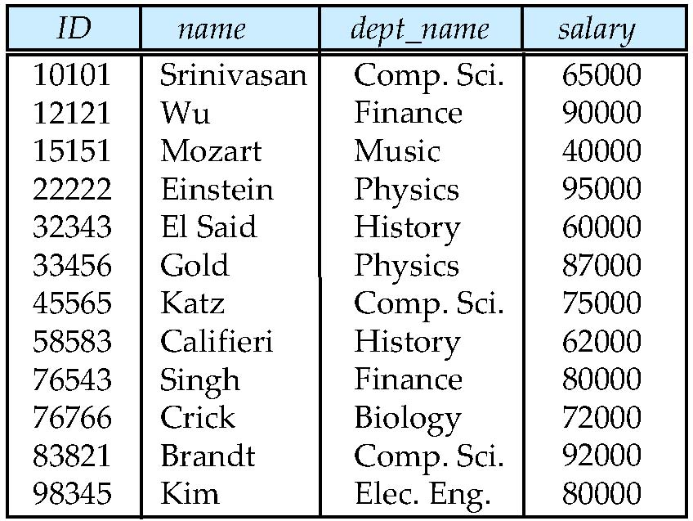
Example of a Relation
속성
(attributes or columns)
<<용어 정리>>
Relation (Table) : 하나의 개체에 관한 데이터를 2차원 테이블의 구조로 저장한 것
Attribute (Column) : 릴레이션의 열
릴레이션 스키마 : 속성들의 집합
Instance (Row, Tuple, Record) : 릴레이션의 행, 엔티티에 속하는 개개의 정보 표현
Degree (차수) : 한 릴레이션에서 속성의 전체 개수
Cardinality (카디널리티) : 한 릴레이션에서 인스턴스의 총 개수
Domain (도메인) : 하나의 속성이 가질 수 있는 모든 값의 집합 (ex: 주사위 던져서 나온 값 기록, 성별)
Null (널값) : 값이 없음을 표현하기 위해서 쓰는 값
tuples
(or rows)
도메인
(domain)
교수 릴레이션(table)

Slide 3
키(KEY)
후보 키(candidate key) : 한 테이블에서 유일성과 최소성을 만족하는 키
학생
학번 | 이름 | 주민번호 | 이메일 | 전화번호
10105 | 홍길동 | 880223-1 | Hong@naver.com | 010-3698-7412
20207 | 임꺽정 | 900708-1 | lim90@hanmail.net | 010-8526-7456
30522 | 이순신 | 910631-1 | gogo22@naver.com | 011-228-5916
31019 | 허 준 | 840615-1 | huhhuh@sen.go.kr | 010-9856-1256
20830 | 이성계 | 721111-1 | dragon55@gmail.com | 017-8521-9571

Slide 4
키(KEY)
기본 키, 주 키(Primary key) : 후보 키 중에서 선정되어 사용되는 키
대체 키 : 후보 키가 둘 이상일 때 기본 키를 제외한 나머지
학생
학번 | 이름 | 주민번호 | 이메일 | 전화번호
10105 | 홍길동 | 880223-1 | Hong@naver.com | 010-3698-7412
20207 | 임꺽정 | 900708-1 | lim90@hanmail.net | 010-8526-7456
30522 | 이순신 | 910631-1 | gogo22@naver.com | 011-228-5916
31019 | 허 준 | 840615-1 | huhhuh@sen.go.kr | 010-9856-1256
20830 | 이성계 | 721111-1 | dragon55@gmail.com | 017-8521-9571

Slide 5
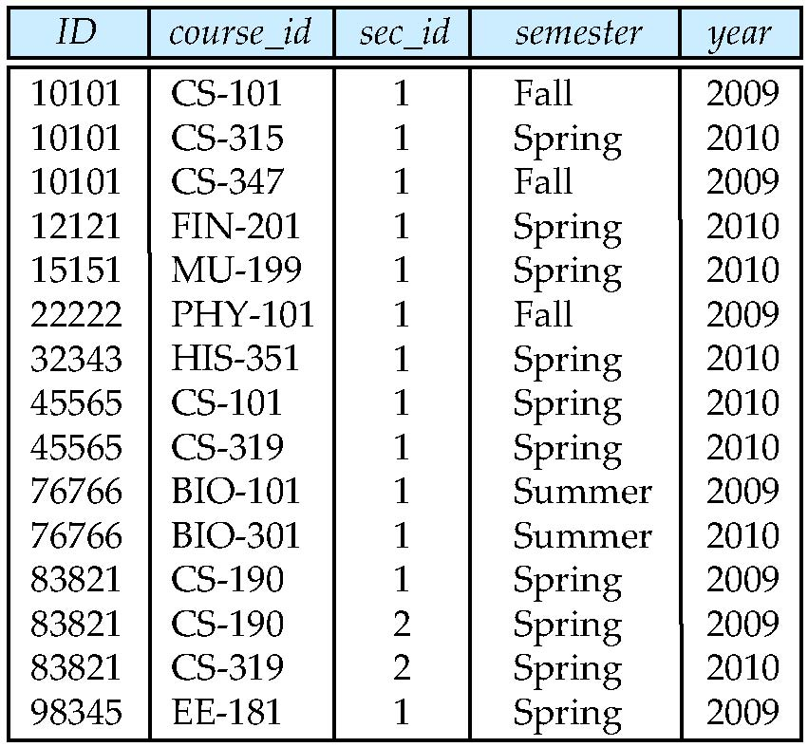
키(KEY)
수퍼키(superkey) : 한 릴레이션에서 어떠한 열도 후보 키가 없을 때 두 개 이상의 열을 복합할 경우 유일성을 만족하여 후보 키가 되는 키
유일성은 만족하나, 최소성은 만족하지 않음
수업

Slide 6
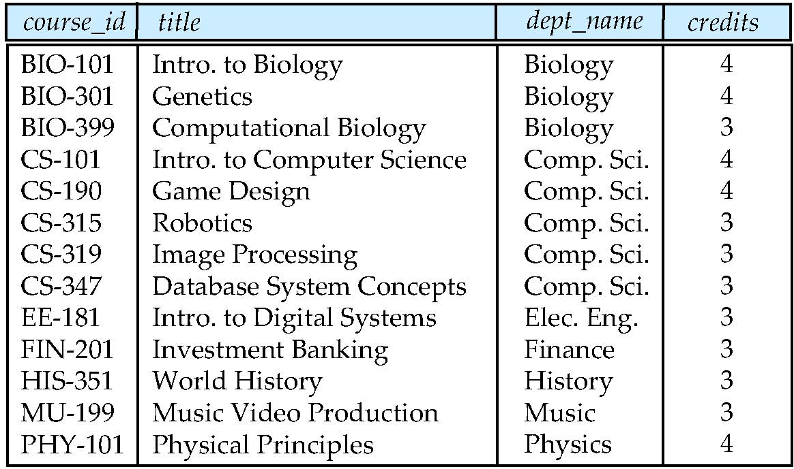
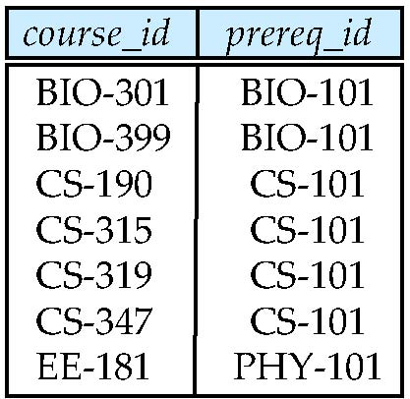
키(KEY)
외래 키(Foreign key) : 한 릴레이션에 속한 속성, 외래키가 다른 릴레이션의 기본 키 일 때 그 속성 키를 외래 키 라고 함
과목
교육과정

Slide 7
무결성(Integrity)
무결성이란?
데이터베이스에 저장된 값과 그것이 표현하는 현실 세계의 값이 일치하는 정확성을 의미
무결성 제약 조건이란?
데이터베이스에 들어 있는 데이터의 정확성, 일관성, 유효성, 안전성을 보장하기 위해 부정확한 자료가 데이터베이스 내에 저장되는 것을 방지하기 위한 조건 혹은 규칙을 말한다.
무결성 규정의 대상으로는 도메인, 키, 종속성, 관계성 등이 있다.

Slide 8
무결성의 종류
널(NULL) 무결성 : 릴레이션의 특정 속성값이 NULL이 될수 없도록 하는 규정
학생
학번 | 이름 | 주민번호 | 이메일 | 전화번호
10105 | 홍길동 | 880223-1 | Hong@naver.com | 010-3698-7412
20207 | 임꺽정 | 900708-1 | lim90@hanmail.net | 010-8526-7456
30522 | 이순신 | 910631-1 | gogo22@naver.com | 011-228-5916
31019 | 허 준 | 840615-1 | huhhuh@sen.go.kr | 010-9856-1256
20830 | 이성계 | 721111-1 | dragon55@gmail.com | 017-8521-9571

Slide 9
무결성(Integrity)
고유(Unique) 무결성 : 릴레이션의 특정 속성에 대해서 각 튜플이 갖는 값들이 서로 달라야 한다는 규정
학번 | 이름 | 주민번호 | 이메일 | 전화번호
10105 | 홍길동 | 880223-1 | Hong@naver.com | 010-3698-7412
20207 | 임꺽정 | 900708-1 | lim90@hanmail.net | 010-8526-7456
30522 | 이순신 | 910631-1 | gogo22@naver.com | 011-228-5916
31019 | 허 준 | 840615-1 | huhhuh@sen.go.kr | 010-9856-1256
20830 | 이성계 | 721111-1 | dragon55@gmail.com | 017-8521-9571

Slide 10
무결성(Integrity)
도메인 무결성 : 특정 속성의 값이 그 속성이 정의된 도메인에 속한 값이어야 한다는 규정
학생
학번 | 이름 | 주민번호 | 이메일 | 전화번호
10105 | 홍길동 | 880223-1 | Hong@naver.com | 010-3698-7412
20207 | 임꺽정 | 900708-1 | lim90@hanmail.net | 010-8526-7456
30522 | 이순신 | 910631-1 | gogo22@naver.com | 011-228-5916
31019 | 허 준 | 840615-1 | huhhuh@sen.go.kr | 010-9856-1256
20830 | 이성계 | 721111-1 | dragon55@gmail.com | 017-8521-9571

Slide 11
무결성(Integrity)
키(Key) 무결성 : 하나의 테이블에는 적어도 하나의 키가 존재해야 한다는 규정
학생
학번 | 이름 | 주민번호 | 이메일 | 전화번호
10105 | 홍길동 | 880223-1 | Hong@naver.com | 010-3698-7412
20207 | 임꺽정 | 900708-1 | lim90@hanmail.net | 010-8526-7456
30522 | 이순신 | 910631-1 | gogo22@naver.com | 011-228-5916
31019 | 허 준 | 840615-1 | huhhuh@sen.go.kr | 010-9856-1256
20830 | 이성계 | 721111-1 | dragon55@gmail.com | 017-8521-9571

Slide 12
무결성(Integrity)
관계 무결성 : 릴레이션에 어느 한 튜플의 삽입 가능 여부 또는 한 릴레이션과 다른 릴레이션의 튜플들 사이의 관계에 대한 적절성 여부를 지정한 규정

Slide 13
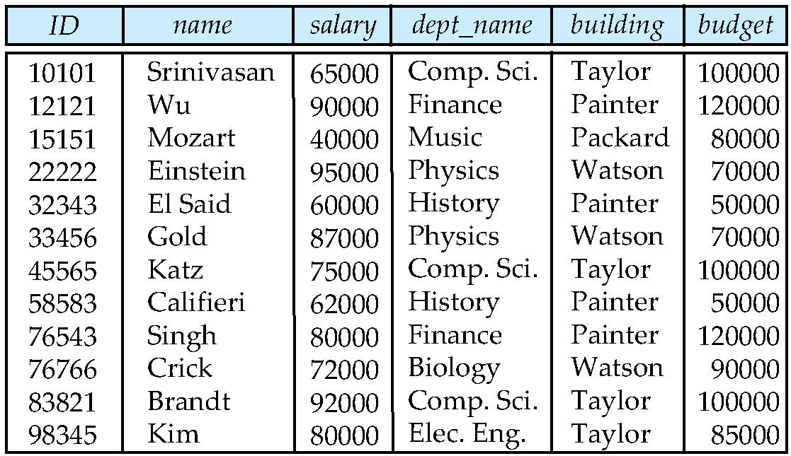
강의
교수
과목

Slide 14
무결성(Integrity)
개체(Entity) 무결성 : 릴레이션에서 기본키를 구성하는 속성은 NULL 값이나 중복값을 가질 수 없다.
학생
학번 | 이름 | 주민번호 | 이메일 | 전화번호
10105 | 홍길동 | 880223-1 | Hong@naver.com | 010-3698-7412
20207 | 임꺽정 | 900708-1 | lim90@hanmail.net | 010-8526-7456
30522 | 이순신 | 910631-1 | gogo22@naver.com | 011-228-5916
31019 | 허 준 | 840615-1 | huhhuh@sen.go.kr | 010-9856-1256
20830 | 이성계 | 721111-1 | dragon55@gmail.com | 017-8521-9571

Slide 15
무결성(Integrity)
참조 무결성 : 외래 키의 값은 참조 릴레이션의 기본키 값과 동일해야 한다. 즉 릴레이션은 참조할 수 없는 외래키 값을 가질 수 없다.

Slide 16
과목
교육과정

